Slide 1
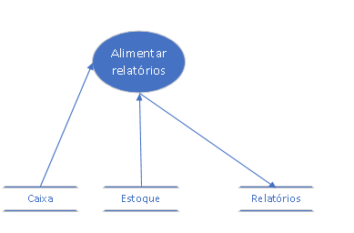
Alimentar relatórios
Evento: Temporal absoluto
Objetivo: Realizar reports aos gestores
Trabalhadores envolvidos:
Gestor:
  Consulta estoque;
  Consulta caixa;
  Alimenta os relatórios e valor disponível para compras

Slide 2
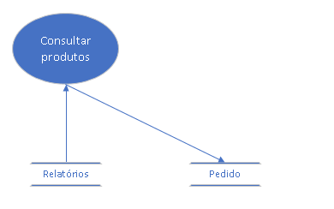
Consultar produtos
Evento: Gestor consulta relatórios
Objetivo: Consultar produtos/medicamentos em falta
Trabalhadores envolvidos:
Gestor:
  Analisa os relatórios;
  Verifica necessidades de compra e valor disponível;
  Anota pedido.

Slide 3
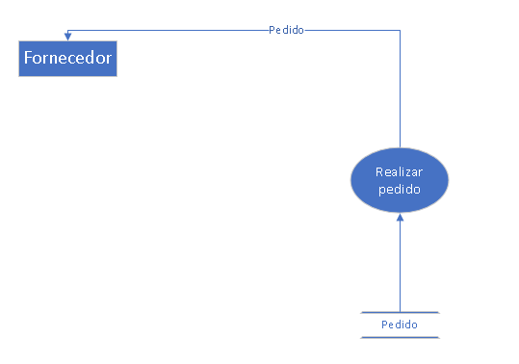
Realizar pedido
Evento: Gestos verifica pedidos disponíveis
Objetivo: Realizar pedido com fornecedor
Trabalhadores envolvidos:
Gestor:
  Consulta pedidos disponíveis;
  Contata fornecedor;
  Envia pedido.

